Slide 1
su_RobersExcelConvert
Von Timo Bergerbusch

Slide 2
Kurz zu mir:
Name: Timo Bergerbusch
Praktische Erfahrung im Bereich:
Technische Zeichnungen
CAD – Zeichnungen
CNC – Programmierung
Warum kann ich das?
Informatik Masterand in Aachen
Programmiererfahrung seit ca. 9 Jahren
Programmiere für Firmen seit ca. 7 Jahren

Slide 3
Wozu das Ganze?
Effizienz = Zeitersparnis
Fehlervermeidung
Automatisierung

Slide 4
Was ist der Stand der Dinge?
Stückliste in SketchUp zeichnen
Excel
einlesen
pro Element
Bauteil identifizieren
Lokalen Nullpunkt verschieben
Elemente identifizieren
Material identifizieren
Quad-Mesh berechnen
Anzahl identifizieren
Zeichnen

Slide 5
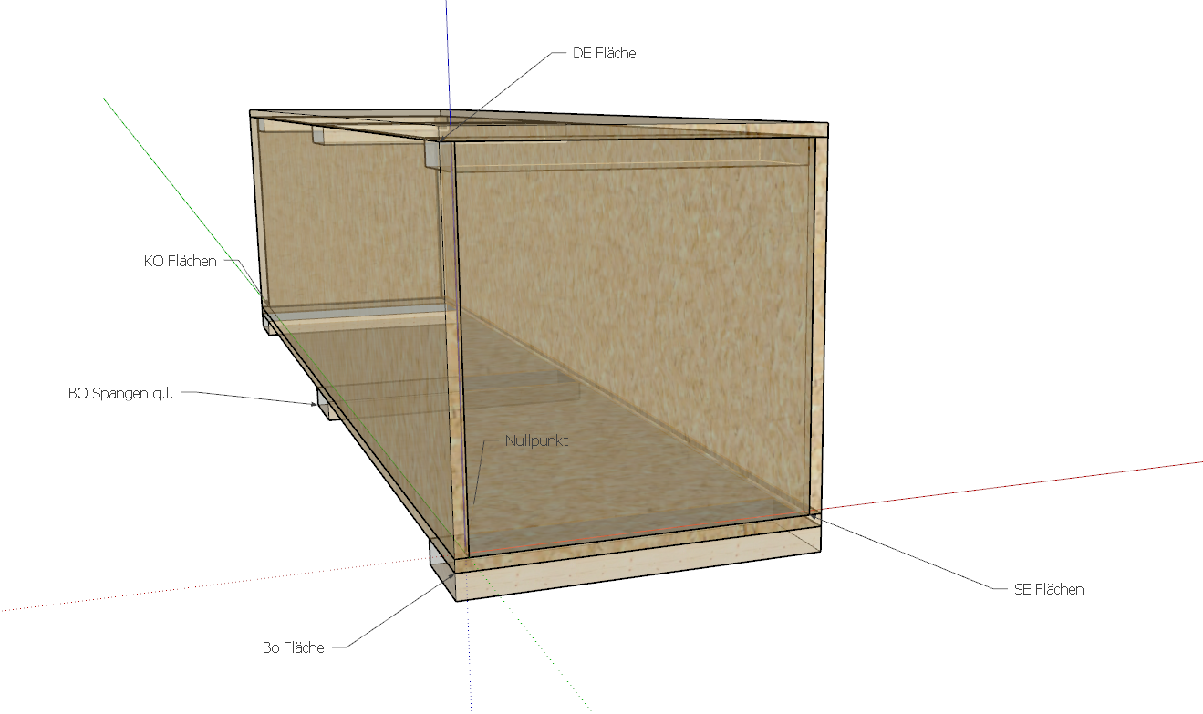
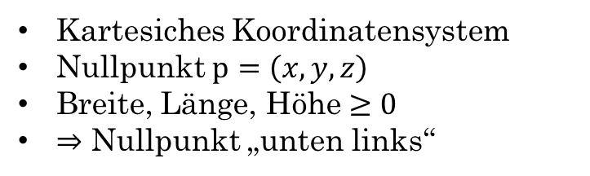
Wie ist dieser Nullpunkt zu wählen?
Kartesiches Koordinatensystem
Nullpunkt $p=\left(x,y,z\right)$
Breite, Länge, Höhe $≥0$
$⇒$ Nullpunkt „unten links“
Höhe
Tiefe
Breite

Slide 6
Was ist der Stand der Dinge?
Stückliste in SketchUp zeichnen
Excel
einlesen
pro Element
Bauteil identifizieren
Lokalen Nullpunkt verschieben
Elemente identifizieren
Material identifizieren
Quad-Mesh berechnen
Anzahl identifizieren
Zeichnen

Slide 7
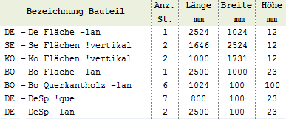
Wie wird ein Bauteil identifiziert?
Einlesen der Werte

Slide 8
Wie wird ein Bauteil identifiziert?
Einlesen der Werte
Auswahl nach Kürzel
Auswahl nach Bauteil
HashMap
bestimmen
Transformation
durchführen

Slide 9
Was ist der Stand der Dinge?
Stückliste in SketchUp zeichnen
Excel
einlesen
pro Element
Bauteil identifizieren
Lokalen Nullpunkt verschieben
Elemente identifizieren
Material identifizieren
Quad-Mesh berechnen
Anzahl identifizieren
Zeichnen

Slide 10
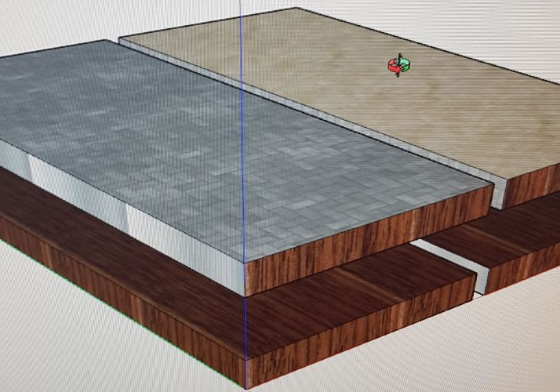
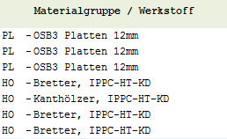
Wie wird ein Bauteil identifiziert?
Einlesen der Werte
Auswahl nach Materialgruppe
Auswahl nach Werkstoff
HashMap
bestimmen
Textur pro Seite festlegen

Slide 11
Was ist noch zutun?
Einfügen der Nullpunkte
Resultierend die fertige Kiste
Änderung des Zusammenspiels von
SketchUp
Plugin
SketchUp
Plugin
Translations
Organizer
Translations Organizer
Translations Organizer
SketchUp
Plugin

